Slide 1
SENIORU PSIHOEMOCIONĀLĀ STĀVOKĻA IZMAIŅAS PĒC KLASISKĀS MASĀŽAS KURSA
Autori: Vera Kločko, Vineta Ņehvjadoviča
Latvijas Universitātes 81. starptautiskās zinātniskās konferences sekcija “Starpdisciplinārie pētījumi medicīnas koledžās”

Slide 2
Aktualitātes
Eiropas Savienības Veselības aizsardzības portāla dati liecina, ka līdz 2050.gadam 65 gadus vecu cilvēku skaits ES palielinās par 70%, savukārt vairāk nekā 80 gadus vecu iedzīvotāju skaits – par 170%.
Novecošanās katram cilvēkam norit individuāli un ir sarežģīts bioloģisks process. Masāža ir viens no veidiem, kā ietekmēt un uzlabot senioru fizisko un psihoemocionālo stāvokli, jo cilvēka fiziska veselība tieši mijiedarbojas ar cilvēka garīgo veselību un otrādi.

Slide 3
Mērķis
Noskaidrot senioru izmaiņas psihoemocionālā stāvoklī pēc klasiskas masāžas kursa.

Slide 4
Pētījuma metode:
- Kvantitatīvā pētniecība
Pētījuma instrumenti:
- Aptaujas anketas pirms un pēc masāžas kursa
- Geriatrijas depresijas skala
Pētījuma bāze: Rehabilitācijas centrs
Respondenti: 38 rehabilitācijas centra pacienti (vecums pēc 65 gadu vecuma; nav hronisku slimību; visiem nozīmēts masāžas kurss)

Slide 5
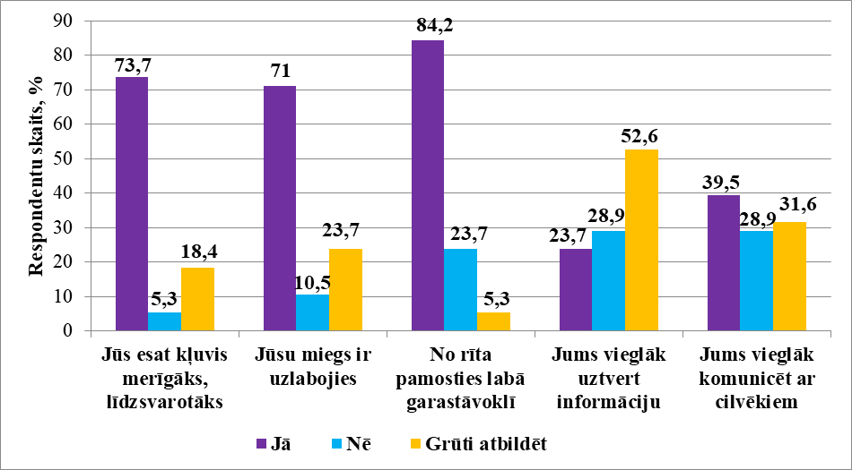
Masāžas procedūru ietekme uz respondentiem

Slide 6
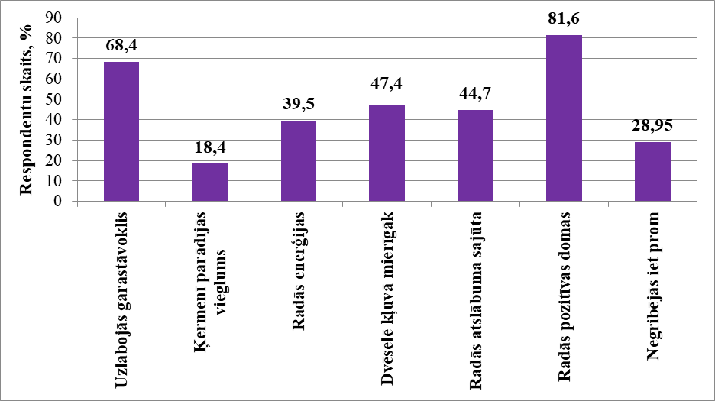
Respondentu izjūtas pēc klasiskās masāžas procedūrām

Slide 7
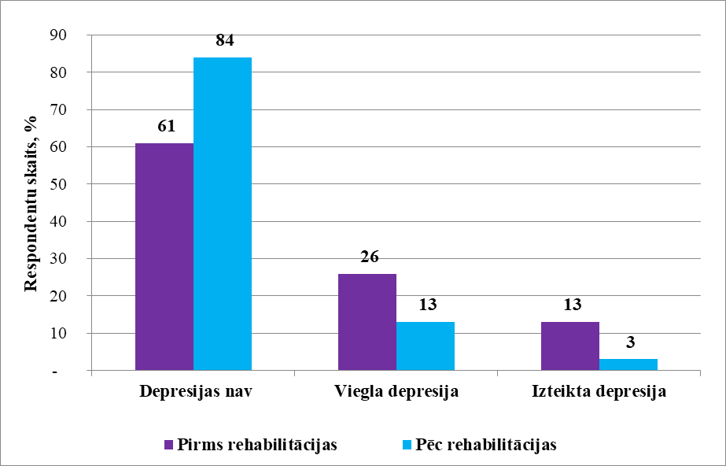
Respondentu psihoemocionālā stāvokļa salīdzinājums pirms un pēc rehabilitācijas pēc geriatrijas depresijas skalas

Slide 8
Secinājumi
Masāža uzlabo psihoemocionālo stāvokli, mazina depresijas pazīmes.
Senioriem vairāk patīk procedūras, kurās ir emocionāla tuvība ar speciālistu, pieskārieni.
Senioriem vajag speciālu, viņu vecumam piemērotu klasisko masāžu.

Slide 9
Secinājumi
Bez klasiskās masāžas senioru psihoemocionālo stāvokli ietekmē arī citas fizioterapijas procedūras.
Lai klasiskās masāžas procedūras palīdzētu pacientiem, ir jāsaņem pilns šīs procedūras kurss.
Jāturpina pētījumi, lai dziļāk izpētītu masāžas ietekmi uz senioriem.

Slide 10
Paldies par uzmanību!

